Slide 1
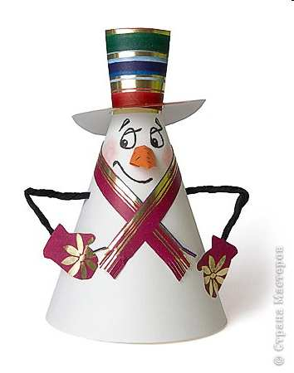
СНЕГОВИЧОК - КОЛПАЧОК.

Slide 2
Снеговичок выполняется из заготовки, склеенной в форме конуса. Если колпачок поднять, то под ним могут оказаться спрятанными разные сюрпризы и сувениры.

Slide 3
Вырежи из альбомной бумаги одну треть круга с диаметром 15 см.
Нарисуй глаза и рот.

Slide 4
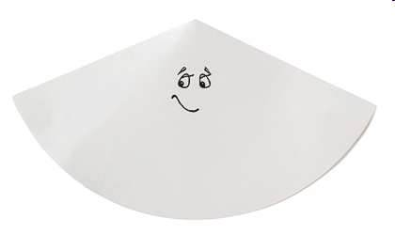

Slide 5
Сверни и склей цилиндр
из прямоугольника цветной бумаги
размером 4×9 см.

Slide 6
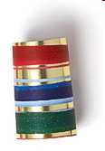

Slide 7
Вырежи круг для шляпы диаметром 7 см.
Обведи на нем основание цилиндра и вырежи отверстие.

Slide 8
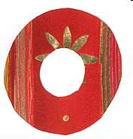

Slide 9
Вырежи варежки
и
полоску
шириной 1—1,5 см для шарфа.

Slide 10


Slide 11
Вырежи полоски чёрной гофрированной бумаги размером 5×10 см.
Скрути из них жгутики для рук. Вырежи заготовку для носа-морковки.

Slide 12


Slide 13
Сборка.
Склей конус-туловище.
Приклей шарф.
Проделай отверстия и вставь ручки.
Приклей к рукам варежки, а варежки — к туловищу.
Приклей нос.
Надень шляпу.

Slide 15
С наступающим
Новым Годом!

